Slide 1
AZ-104T00A Module 04: Virtual Networking

Slide 2
Module Overview
Lesson 01: Virtual Networks
Lesson 02: IP Addressing
Lesson 03: Network Security Groups
Lesson 04: Azure Firewall
Lesson 05: Azure DNS
Lesson 06: Module 04 Lab and Review
Notes:
Module overview

Slide 3
Lesson 01: Virtual Networks

Slide 4
Virtual Networks Overview
Azure Networking Components
Virtual Networks
Subnets
Implementing Virtual Networks
Demonstration – Creating Virtual Networks
Notes:
Lesson overview

Slide 5
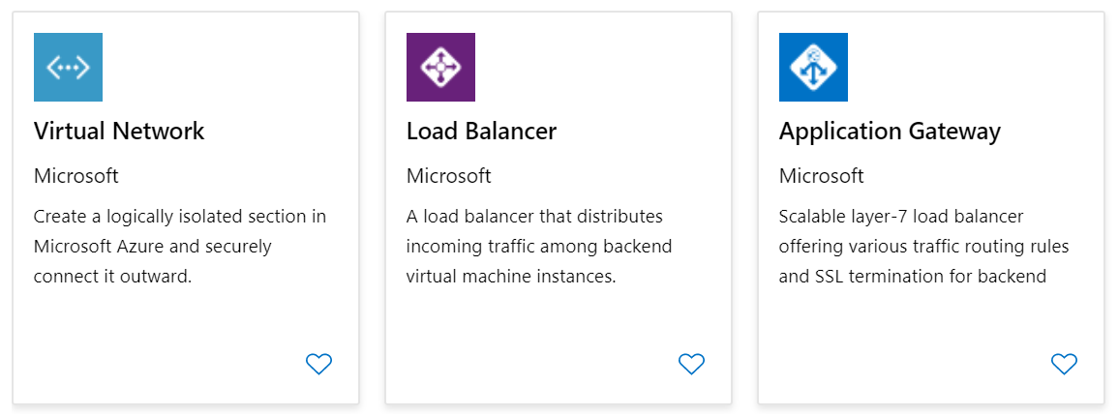
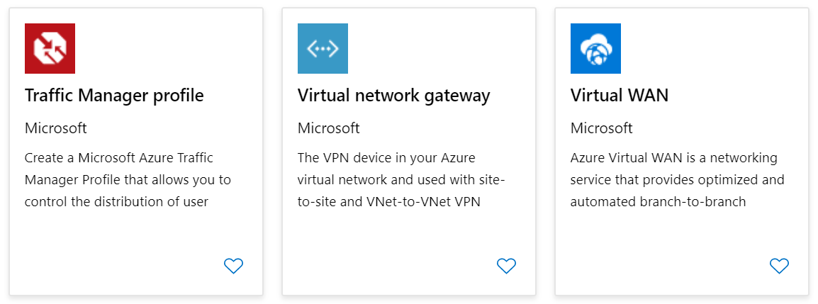
Azure Networking Components
Adopting cloud solutions can save time and simplify operations
Azure requires the same types of networking functionality as on-premises infrastructure
Azure networking offers a wide range of services and products
Notes:
Componentes de Red de Azure
Un incentivo importante para adoptar soluciones en la nube como Azure es permitir que los departamentos de tecnología de la información (TI) muevan los recursos del servidor a la nube. Esto puede ahorrar dinero y simplificar las operaciones al eliminar la necesidad de mantener centros de datos costosos con fuentes de alimentación ininterrumpidas, generadores, múltiples sistemas de seguridad contra fallos, servidores de bases de datos en clúster, etc. Para las pequeñas y medianas empresas, que podrían no tener la experiencia para mantener su propia infraestructura robusta, mudarse a la nube es particularmente atractivo.
Una vez que los recursos se mueven a Azure, requieren la misma funcionalidad de red que una implementación local, y en escenarios específicos requieren algún nivel de aislamiento de red. Los componentes de red de Azure ofrecen una gama de funcionalidades y servicios que pueden ayudar a las organizaciones a diseñar y construir servicios de infraestructura en la nube que cumplan con sus requisitos. Azure tiene muchos componentes de red.
Explicación:
Este texto introduce la importancia de los componentes de red de Azure para las organizaciones que migran sus recursos a la nube.
Puntos Clave:
Migración a la Nube:
Uno de los principales beneficios de Azure es la capacidad de mover recursos de servidor a la nube.
Esto reduce los costos asociados con el mantenimiento de centros de datos físicos.
Ahorro de Costos y Simplificación:
Azure elimina la necesidad de invertir en infraestructura costosa, como fuentes de alimentación ininterrumpidas y generadores.
Simplifica las operaciones de TI al externalizar la gestión de la infraestructura.
Atracción para PyMEs:
La migración a la nube es particularmente atractiva para las pequeñas y medianas empresas que carecen de la experiencia para mantener una infraestructura robusta.
Requisitos de Red en la Nube:
Los recursos en Azure requieren la misma funcionalidad de red que los recursos locales.
En algunos casos, se requiere aislamiento de red para proteger los recursos.
Componentes de Red de Azure:
Azure proporciona una amplia gama de componentes de red para satisfacer las necesidades de las organizaciones.
Estos componentes permiten diseñar y construir infraestructuras de nube personalizadas.
Funcionalidades y Servicios:
Los componentes de red de Azure ofrecen diversas funcionalidades y servicios para la gestión de redes en la nube.
En resumen, Azure proporciona una infraestructura de red completa que permite a las organizaciones trasladar sus recursos a la nube mientras mantiene la funcionalidad y la seguridad de la red.
Fuentes y contenido relacionado

Slide 6
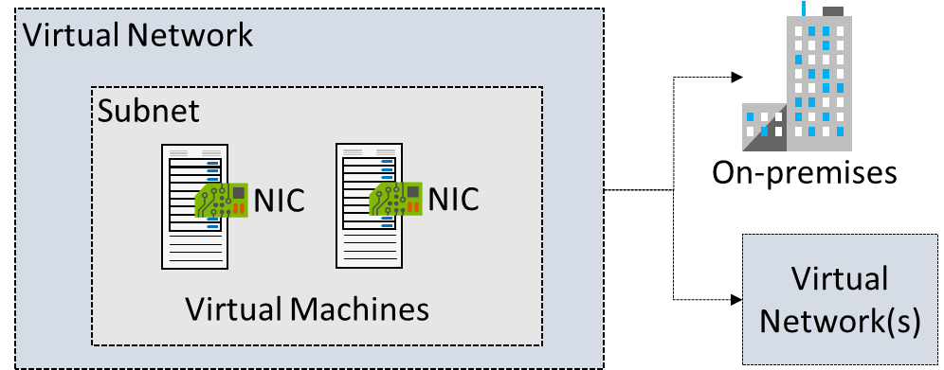
Virtual Networks
Logical representation of your own network
Create a dedicated private cloud-only virtual network
Securely extend your datacenter with virtual networks
Enable hybrid cloud scenarios
Notes:
Redes Virtuales
Una Red Virtual de Azure (VNet) es una representación de tu propia red en la nube. Es un aislamiento lógico de la nube de Azure dedicado a tu suscripción. Puedes usar VNets para aprovisionar y administrar redes privadas virtuales (VPNs) en Azure y, opcionalmente, vincular las VNets con otras VNets en Azure, o con tu infraestructura de TI local para crear soluciones híbridas o entre locales. Cada VNet que creas tiene su propio bloque CIDR y se puede vincular a otras VNets y redes locales si los bloques CIDR no se superponen. También tienes control sobre la configuración del servidor DNS para las VNets y la segmentación de la VNet en subredes.
Las redes virtuales se pueden utilizar de muchas maneras.
Crear una VNet dedicada solo para la nube privada. A veces no necesitas una configuración entre locales para tu solución. Cuando creas una VNet, tus servicios y VMs dentro de tu VNet pueden comunicarse directamente y de forma segura entre sí en la nube. Aún puedes configurar conexiones de punto final para las VMs y los servicios que requieren comunicación por Internet, como parte de tu solución.
Extender de forma segura tu centro de datos con VNets. Puedes construir VPNs tradicionales de sitio a sitio (S2S) para escalar de forma segura la capacidad de tu centro de datos. Las VPNs S2S utilizan IPSEC para proporcionar una conexión segura entre tu puerta de enlace VPN corporativa y Azure.
Habilitar escenarios de nube híbrida. Las VNets te brindan la flexibilidad para admitir una gama de escenarios de nube híbrida. Puedes conectar de forma segura aplicaciones basadas en la nube a cualquier tipo de sistema local, como mainframes y sistemas Unix. ¹ 1. es.scribd.com
es.scribd.com
Para obtener más información, consulta la Documentación de la Red Virtual¹.
¹ (Enlace a la Documentación de la Red Virtual)
Explicación:
Este texto describe las Redes Virtuales (VNets) de Azure y sus diversas aplicaciones.
Puntos Clave:
Representación de Red en la Nube:
Una VNet es una representación lógica de una red privada en la nube de Azure.
Proporciona aislamiento y control sobre los recursos de red en la nube.
Funcionalidades Clave:
Aprovisionamiento y administración de VPNs.
Conexión de VNets entre sí y con redes locales.
Control sobre la configuración de servidores DNS.
Segmentación de la VNet en subredes.
Bloques CIDR:
Cada VNet tiene su propio bloque CIDR (Classless Inter-Domain Routing) para la asignación de direcciones IP.
Los bloques CIDR no deben superponerse al conectar VNets o redes locales.
Casos de Uso:
Redes Solo en la Nube: Crear VNets aisladas para aplicaciones que no requieren conectividad local.
Extensión de Centros de Datos: Utilizar VPNs de sitio a sitio (S2S) para conectar redes locales a VNets en Azure.
Escenarios de Nube Híbrida: Conectar aplicaciones en la nube a sistemas locales diversos.
VPNs de Sitio a Sitio (S2S):
Utilizan IPSEC para establecer conexiones seguras entre redes locales y VNets.
Permiten escalar la capacidad del centro de datos local a Azure.
Flexibilidad:
Las VNets proporcionan flexibilidad para adaptarse a diversos escenarios de red, desde redes aisladas en la nube hasta configuraciones híbridas complejas.
En resumen, las Redes Virtuales de Azure (VNets) son un componente fundamental de la infraestructura de red de Azure, que permite a las organizaciones crear y administrar redes privadas virtuales en la nube y conectarlas a sus redes locales.

Slide 7
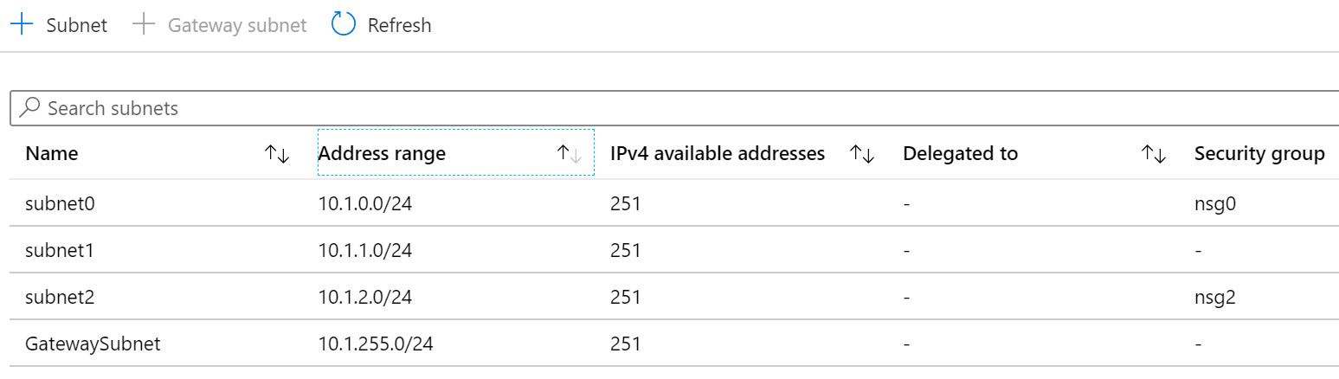
Subnets
A virtual network can be segmented into one or more subnets
Subnets provide logical divisions within your network
Subnets can help improve security, increase performance, and make it easier to manage the network
Each subnet must have a unique address range - cannot overlap with other subnets in the virtual network in the subscription
Notes:
Subredes Una red virtual puede dividirse en una o más subredes. 👉 Las subredes permiten dividir lógicamente una red virtual, como si hicieras "habitaciones" dentro de una casa más grande.
Las subredes proporcionan divisiones lógicas dentro de tu red. Pueden ayudar a mejorar la seguridad, aumentar el rendimiento y facilitar la gestión de la red. 👉 Por ejemplo, puedes poner bases de datos en una subred y servidores web en otra, para aplicar reglas diferentes a cada grupo.
Cada subred contiene un rango de direcciones IP que está dentro del espacio de direcciones de la red virtual. Cada subred debe tener un rango de direcciones único, especificado en formato CIDR (ejemplo: 10.0.1.0/24). Este rango no puede solaparse con el de otras subredes dentro de la misma red virtual y suscripción. 👉 Es decir, las direcciones IP de las subredes no deben coincidir entre sí.
🔸 Consideraciones importantes:
1. Requisitos de los servicios: Cada servicio que se despliega dentro de una red virtual tiene requisitos específicos de enrutamiento y tipo de tráfico. Algunos servicios pueden necesitar su propia subred, así que debes dejar espacio sin usar para ello. 👉 Por ejemplo, una VPN Gateway de Azure necesita una subred dedicada solo para ella.
2. Dispositivos virtuales (Virtual Appliances): Por defecto, Azure permite que el tráfico fluya libremente entre todas las subredes de una red virtual. Pero puedes cambiar este comportamiento y hacer que el tráfico pase por un appliance virtual de red (NVA). 👉 Si necesitas inspeccionar o controlar el tráfico, puedes obligarlo a pasar por un firewall virtual, por ejemplo.
3. Endpoints de servicio: Puedes restringir el acceso a servicios de Azure (como cuentas de almacenamiento o bases de datos SQL) solo a ciertas subredes usando "service endpoints". Además, puedes bloquear el acceso desde internet a esos servicios. 👉 Esto mejora la seguridad: por ejemplo, que tu Azure SQL solo sea accesible desde la subred de tu aplicación, no desde fuera.
4. Grupos de seguridad de red (NSG): A cada subred se le puede asignar cero o un grupo de seguridad de red. Estos grupos contienen reglas que permiten o bloquean tráfico hacia o desde destinos específicos. 👉 Puedes usarlo para, por ejemplo, permitir solo conexiones SSH a una subred concreta.
✔️ Importante: Azure reserva automáticamente las tres primeras direcciones IP y la última dentro de cada subred. 👉 Es decir, si tienes una subred con 256 IPs, solo puedes usar 251 para tus recursos.

Slide 8
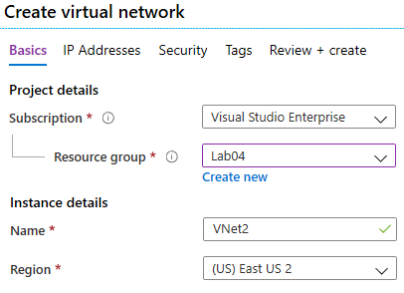
Implementing Virtual Networks
Create new virtual networks at any time
Add virtual networks when you create a virtual machine
Need to define the address space, and at least one subnet
Be careful with overlapping address spaces
Notes:
Implementación de redes virtuales
Puedes crear nuevas redes virtuales (VNets) en cualquier momento. También puedes añadir una red virtual cuando creas una máquina virtual. 👉 Es decir, puedes crear la VNet antes o durante la creación de una VM, como más te convenga.
De cualquier forma, deberás definir:
el espacio de direcciones IP (address space)
y al menos una subred (subnet). 👉 Por ejemplo, podrías definir una red 10.1.0.0/16 y una subred 10.1.0.0/24.
Por defecto, puedes crear hasta 50 redes virtuales por suscripción y por región. Aunque este límite puede aumentarse hasta 500 si contactas con el soporte de Azure. 👉 Importante si trabajas en entornos grandes o con muchas VNets aisladas.
✔️ Los límites predeterminados de recursos de red en Azure pueden cambiar con el tiempo, así que es buena idea consultar la documentación oficial para asegurarte de estar actualizado. 👉 Lo que vale hoy puede no ser válido mañana.
✔️ Siempre debes planificar el uso de un espacio de direcciones IP que no esté ya en uso en tu organización, ya sea en entornos on-premises o en otras VNets. 👉 Esto es clave para evitar conflictos de red. No puedes tener dos redes con rangos IP solapados si quieres que se comuniquen entre sí.
Incluso si inicialmente planeas que la VNet solo exista en la nube, puede que más adelante necesites conectarla con tu red local mediante una VPN. Si en ese momento hay solapamiento de direcciones IP, tendrás que reconfigurar o recrear la red virtual, lo cual puede ser un dolor de cabeza.
🧠 La siguiente lección se centrará en la asignación de direcciones IP.

Slide 9
Demonstration – Creating Virtual Networks
Create a virtual network in the portal
Create a virtual network with PowerShell
Notes:
✔ Always consider having students walk-through the demonstrations themselves. Also, consider the overlap with the formal labs and your best use of time.

Slide 10
Lesson 02: IP Addressing

Slide 11
IP Addressing Overview
IP Addressing
Creating IP Addresses
Public IP Addresses
Private IP Addresses
Notes:
Lesson overview

Slide 12
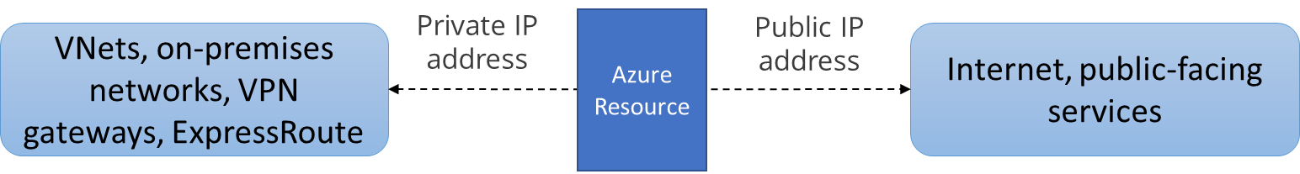
IP Addressing
Private IP addresses are used within an Azure virtual network (VNet), and your on-premises network, when you use a VPN gateway or ExpressRoute circuit to extend your network to Azure
Public IP addresses is used for communication with the Internet, including Azure public-facing services
Notes:
Direcciones IP en Azure
Puedes asignar direcciones IP a los recursos de Azure para que puedan comunicarse:
con otros recursos de Azure,
con tu red local (on-premises),
y con Internet.
Existen dos tipos de direcciones IP que puedes usar en Azure:
1. Direcciones IP privadas
Se utilizan para la comunicación interna dentro de una red virtual de Azure (VNet) o con tu red local a través de una VPN o ExpressRoute. 👉 Son las IP que no están expuestas a Internet, solo accesibles dentro del entorno privado.
2. Direcciones IP públicas
Se utilizan para la comunicación con Internet o con servicios públicos de Azure. 👉 Por ejemplo, si tu máquina virtual debe recibir tráfico externo, necesitará una IP pública.
🔸 Direcciones IP estáticas vs dinámicas
Las direcciones IP también pueden ser:
✅ Estáticas
No cambian. Son ideales en situaciones como:
Resolución de nombres DNS, donde cambiar la IP implicaría actualizar registros.
Modelos de seguridad que se basan en direcciones IP fijas.
Certificados SSL que están ligados a una IP.
Reglas de firewall que permiten o bloquean tráfico basado en rangos IP.
Máquinas con roles clave como Controladores de Dominio o Servidores DNS.
👉 Ejemplo: si tienes un firewall que solo permite tráfico desde 52.144.1.5, necesitas que esa IP no cambie nunca.
🔁 Dinámicas
Se asignan automáticamente por Azure y pueden cambiar. 👉 Son más flexibles y útiles para recursos que no requieren una IP fija.
✔️ Mejor práctica: Es recomendable separar los recursos con IP estática y dinámica en subredes distintas. 👉 Esto facilita la gestión y evita errores de configuración.
✔️ Importante: Las direcciones IP no se gestionan desde dentro de la máquina virtual, sino desde el portal de Azure o mediante scripts/plantillas. 👉 No intentes cambiarlas desde el sistema operativo; se hace desde fuera.

Slide 13
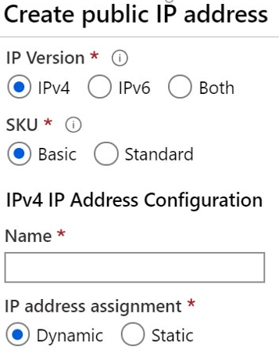
Creating Public IP Addresses
Available in IPv4 or IPv6 or both
Basic vs Standard SKU
Available in Dynamic, Static or both (depending on SKU)
Zone redundant
Not mixable or immutable
Range of contiguous addresses available as a prefix
Notes:
Creación de direcciones IP públicas en Azure
Cuando creas una IP pública en Azure, hay varios aspectos clave que debes configurar:
🔸 Versión IP
Puedes elegir entre:
IPv4
IPv6
Ambas → Se crearán dos direcciones IP públicas: una IPv4 y una IPv6. 👉 Esto es útil si necesitas compatibilidad con ambas versiones del protocolo IP.
🔸 SKU (Stock Keeping Unit)
Define el nivel de funcionalidad y características de la IP pública.
Las SKU pueden ser Basic o Standard, pero no se pueden cambiar una vez creada la IP.
Puedes usar ambas con:
Máquinas virtuales independientes
Máquinas en conjuntos de disponibilidad (availability sets)
Conjuntos escalables de máquinas virtuales (scale sets)
❌ Importante: No se permite mezclar diferentes SKUs en el mismo conjunto de VMs.
👉 Por ejemplo, si usas Standard en un conjunto, todas las IPs deben ser Standard.
🔸 Nombre
El nombre de la IP debe ser único dentro del grupo de recursos.
🔸 Asignación de dirección IP
✅ Dinámica (Dynamic):
Se asigna solo cuando la IP se vincula a un recurso de Azure y este se inicia por primera vez.
Puede cambiar si detienes (deallocas) la VM y luego la reinicias.
No cambia si simplemente reinicias o detienes (sin deasignar) la máquina.
Se libera cuando desvinculas la IP pública del recurso.
👉 Es útil para recursos temporales o que no necesitan una IP fija.
✅ Estática (Static):
Se asigna al crear la IP pública, aunque no esté asociada a ningún recurso todavía.
No se libera hasta que eliminas manualmente el recurso de IP pública.
Si no está asociada aún a ningún recurso, puedes cambiar el tipo de asignación (de estática a dinámica o viceversa).
Si ya está asociada, no siempre podrás cambiar el tipo de asignación.
🔸 Restricciones por versión y SKU:
Si eliges IPv6 y SKU Básico, la asignación debe ser dinámica obligatoriamente.
En la SKU Standard, las direcciones (IPv4 e IPv6) son siempre estáticas.

Slide 14
Public IP Addresses
Public IP addresses | IP address association | Dynamic | Static
Virtual Machine | NIC | Yes | Yes
Load Balancer | Front-end configuration | Yes | Yes
VPN Gateway | Gateway IP configuration | Yes | Yes*
Application Gateway | Front-end configuration | Yes | Yes*
A public IP address resource can be associated with virtual machine network interfaces, internet-facing load balancers, VPN gateways, and application gateways.
* Static IP addresses only available on certain SKUs.
Notes:
🔹 Direcciones IP Públicas en Azure
Una dirección IP pública en Azure se puede asociar a distintos recursos como:
Recurso de AzureAsociación de IP públicaInterfaz de red de una máquina virtual✔️ Sí (Dinámica o Estática)Load Balancer orientado a Internet✔️ Sí (Dinámica o Estática)VPN Gateway (puerta de enlace VPN)✔️ Sí (Dinámica o Estática*)Application Gateway✔️ Sí (Dinámica o Estática*)
📝 Notas: Las IPs estáticas marcadas con solo están disponibles en ciertos SKUs.
🔸 Tipos de SKU para IP Pública
Cuando creas una IP pública, debes elegir entre SKU Básico o Estándar, y esta elección afecta a varios aspectos:
CaracterísticaSKU BásicoSKU EstándarAsignación de IPEstática o DinámicaSolo EstáticaSeguridadAbierta por defecto (menos segura)Cerrada por defecto (más segura; requiere reglas NSG)Recursos compatiblesNICs, VPN Gateways, Application Gateways, Load BalancerSolo NICs y Load Balancer estándar públicoRedundancia❌ No redundante por zonas✔️ Redundante por zonas de forma predeterminada
✅ ¿Qué significa cada punto?
Asignación de IP:
Básico: tú decides si quieres que sea estática o dinámica.
Estándar: siempre será estática.
Seguridad:
Básico: acepta tráfico entrante por defecto.
Estándar: bloquea todo por defecto, tú defines qué entra usando NSG (Network Security Groups).
Recursos compatibles:
Básico es más flexible.
Estándar es más restringido, pero más seguro y moderno.
Redundancia por zonas:
Básico: si se cae una zona, tu IP puede dejar de estar disponible.
Estándar: está preparada para mantener alta disponibilidad entre zonas.

Slide 15
Private IP Addresses
Private IP Addresses | IP address association | Dynamic | Static
Virtual Machine | NIC | Yes | Yes
Internal Load Balancer | Front-end configuration | Yes | Yes
Application Gateway | Front-end configuration | Yes | Yes
Dynamic (default). Azure assigns the next available unassigned or unreserved IP address in the subnet's address range
Static. You select and assign any unassigned or unreserved IP address in the subnet's address range
Notes:
Direcciones IP Privadas en Azure
Una dirección IP privada se puede asociar a los siguientes recursos:
Recurso de AzureAsignación dinámicaAsignación estáticaInterfaz de red de una máquina virtual✔️ Sí✔️ SíLoad Balancer interno✔️ Sí✔️ SíApplication Gateway (interno)✔️ Sí✔️ Sí
👉 La IP se asigna desde el rango de direcciones de la subred en la que se ha desplegado el recurso.
🔸 Modos de asignación de IP privada
🔁 Dinámica (por defecto)
Azure elige automáticamente la siguiente IP disponible del rango de la subred.
Ejemplo: Si las direcciones 10.0.0.4 a 10.0.0.9 ya están usadas, Azure asignará 10.0.0.10 al nuevo recurso. 👉 No tienes que preocuparte por elegir la IP, Azure lo hace por ti.
✅ Estática
Tú eliges manualmente una IP no usada dentro del rango de la subred.
Ejemplo: Si tu subred es 10.0.0.0/16 y ya están ocupadas 10.0.0.4-10.0.0.9, puedes asignar cualquier IP libre entre 10.0.0.10 y 10.0.255.254. 👉 Esto es útil cuando necesitas que el recurso siempre tenga la misma IP (por ejemplo, servidores DNS o bases de datos).
📝 Resumen visual
Tipo de asignación¿Quién la elige?¿Cambia con reinicio?¿Cuándo usarla?DinámicaAzurePuede cambiar (si se desasigna)Para recursos temporales o que no requieren IP fijaEstáticaTú (manualmente)No cambiaCuando se necesita una IP fija y predecible

Slide 16
Lesson 03: Network Security Groups

Slide 17
Network Security Groups Overview
Network Security Groups
NSG Rules
NSG Effective Rules
Creating NSG Rules
Application Security Groups
Demonstration - NSGs
Notes:
Lesson overview

Slide 18
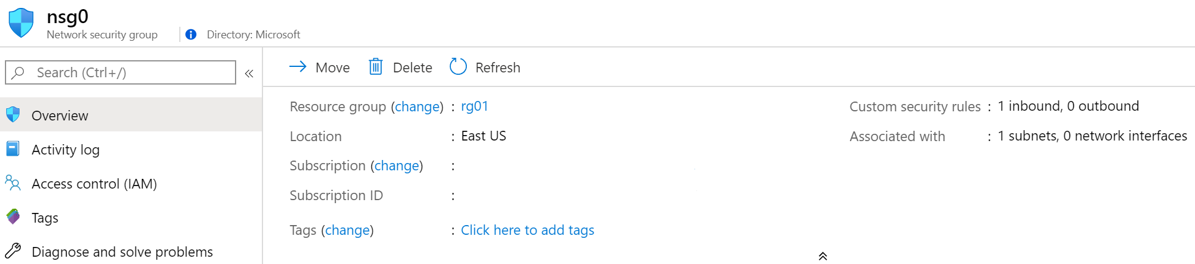
Network Security Groups
Limit network traffic to resources in a virtual network
Contains a list of security rules that allow or deny inbound or outbound network traffic
Can be associated to a subnet or a network interface
Notes:
Grupos de Seguridad de Red (NSG)
Los Network Security Groups (NSG) te permiten limitar el tráfico de red hacia y desde los recursos dentro de una red virtual en Azure.
Un NSG contiene una lista de reglas de seguridad que:
Permiten (allow) o
Bloquean (deny) el tráfico entrante o saliente (inbound/outbound) según:
dirección IP,
puerto,
y protocolo (TCP/UDP).
🔸 ¿Dónde se pueden aplicar los NSG?
✅ 1. A subredes
Puedes asignar un NSG a una subred entera, creando lo que se conoce como una subred protegida o DMZ (zona desmilitarizada). 👉 Esto restringe el tráfico hacia todos los recursos dentro de esa subred.
🔸 Cada subred puede tener cero o un NSG asociado.
✅ 2. A interfaces de red (NIC)
Puedes asignar un NSG directamente a una interfaz de red (NIC) de una máquina virtual. 👉 Esto permite controlar el tráfico que entra o sale específicamente de esa VM.
🔸 Cada NIC puede tener cero o un NSG asociado.
🔸 Resumen de asociaciones posibles:
Elemento¿Puede tener NSG?¿Cuántos?Subred✔️ Sí1 máximoInterfaz de red✔️ Sí1 máximo
📝 Al crear un NSG
La pestaña "Overview" en el portal de Azure te muestra:
las subredes asociadas,
las interfaces de red asociadas,
y las reglas de seguridad activas.
✔️ Recomendación práctica:
Para la mayoría de escenarios, es mejor asociar los NSG a nivel de subred, ya que así se reutilizan más fácilmente y son más fáciles de mantener.
Solo en casos especiales (como máquinas con funciones específicas, tipo firewall virtual o NVA) se recomienda aplicar el NSG directamente a la NIC.

Slide 19
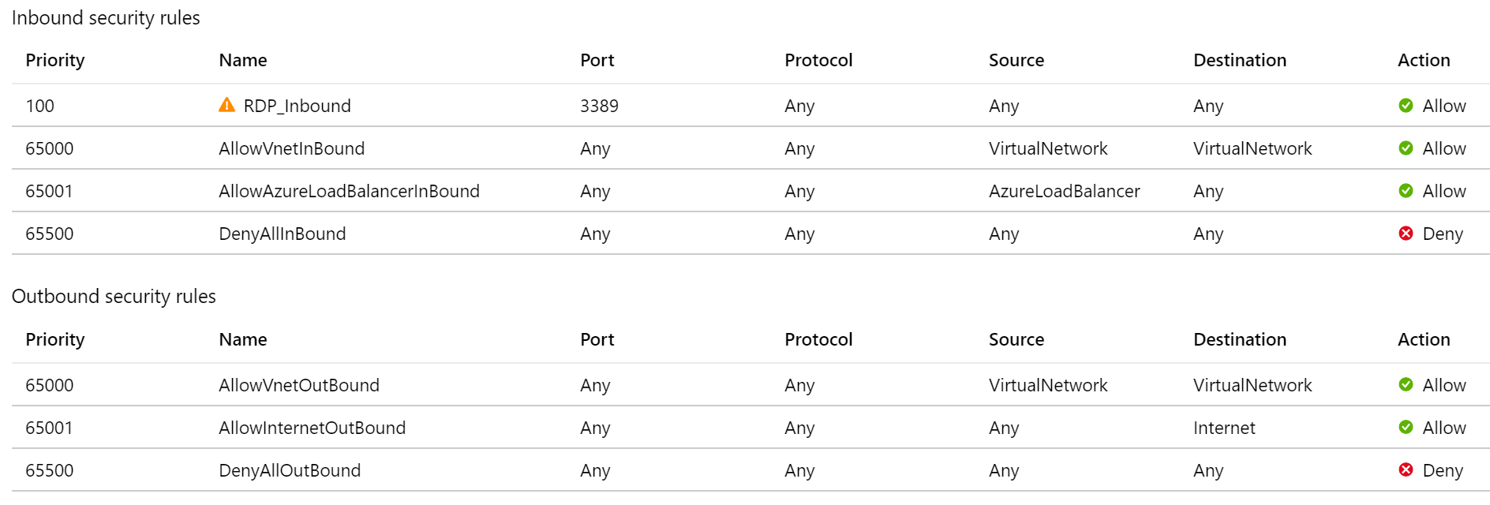
NSG Rules
Security rules in NSGs enable you to filter network traffic that can flow in and out of virtual network subnets and network interfaces.
There are default security rules. You cannot delete the default rules, but you can add other rules with a higher priority.
Notes:
Reglas en los Network Security Groups (NSG)
Las reglas de seguridad en los NSG permiten filtrar el tipo de tráfico de red que puede entrar o salir de:
subredes dentro de una red virtual, o
interfaces de red (NIC) de máquinas virtuales.
🔸 Reglas personalizadas
Tú puedes crear reglas adicionales especificando estos parámetros:
CampoQué defineNombreNombre único de la reglaPrioridadNúmero entre 100 y 4096 (menor número = mayor prioridad)PuertoNúmero de puerto o rango (ej. 80, 443, 20-21)ProtocoloAny, TCP o UDPOrigenAny, dirección IP concreta, o una etiqueta como Internet, VirtualNetworkDestinoAny, IP, subred o recurso (VirtualNetwork, AzureLoadBalancer)AcciónAllow o Deny
👉 Cuanto menor sea la prioridad numérica, antes se aplica la regla.
🔸 Reglas predeterminadas
Cuando creas un NSG, Azure genera automáticamente 6 reglas predeterminadas (3 de entrada y 3 de salida). No puedes eliminarlas, pero sí anularlas con nuevas reglas de mayor prioridad (número menor).
🔸 Reglas de entrada (Inbound)
Azure crea 3 reglas predeterminadas:
Permitir tráfico entrante desde la red virtual (VirtualNetwork)
Permitir tráfico desde Azure Load Balancer
Denegar todo lo demás (tráfico externo por defecto está bloqueado)
🔸 Reglas de salida (Outbound)
También se crean 3 reglas por defecto:
Permitir salida hacia la red virtual
Permitir salida hacia Internet
Denegar todo lo demás
✔️ Ejemplo práctico:
Supón que quieres permitir solo tráfico HTTP (puerto 80) desde Internet hacia una máquina virtual:
Nombre: Allow-HTTP
Prioridad: 100 (para que se aplique antes que la regla de denegar por defecto)
Puerto: 80
Protocolo: TCP
Origen: Internet (o Any)
Destino: IP o NIC de la VM
Acción: Allow

Slide 20
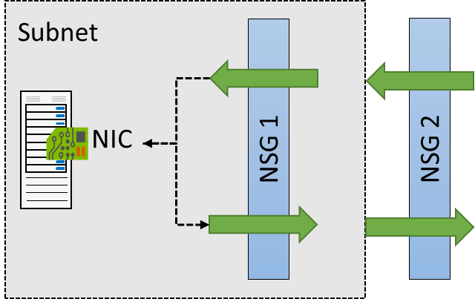
NSG Effective Rules
NSGs are evaluated independently for the subnet and NIC
An “allow” rule must exist at both levels for traffic to be admitted
Use the Effective Rules link if you are not sure which security rules are being applied
Notes:
Reglas Efectivas en los NSG (Network Security Groups)
Cuando usas NSG en subredes y en interfaces de red (NIC) al mismo tiempo, debes tener en cuenta que:
❗ Las reglas se evalúan de forma independiente.
Esto significa que si no hay una regla de “permitir” (ALLOW) en ambos niveles, el tráfico será bloqueado, aunque una de las dos lo permita.
🔸 Ejemplo práctico de tráfico entrante (Inbound)
Supón que llega tráfico al puerto 80 (HTTP):
NivelRegla necesariaNSG en la subred✔️ Permitir puerto 80NSG en la NIC✔️ Permitir puerto 80
👉 Si uno de ellos no tiene una regla que permita el tráfico, el acceso será bloqueado.
🔄 Orden de evaluación
Tráfico de entrada (Inbound): 1️⃣ Primero se evalúa el NSG de la subred 2️⃣ Luego el NSG de la NIC
Tráfico de salida (Outbound): 🔁 El orden se invierte: 1️⃣ Primero se evalúa el NSG de la NIC 2️⃣ Luego el NSG de la subred
🧠 ¿Cómo saber qué reglas se están aplicando?
Azure ofrece una opción muy útil: 🔗 "Effective security rules" (Reglas efectivas de seguridad) 👉 Desde el portal de Azure, puedes ver las reglas reales que se están aplicando a una NIC, combinando las de subred + NIC.
Esto es muy útil para diagnosticar problemas de conectividad, especialmente cuando tienes varios NSGs y no sabes por qué algo no funciona.

Slide 21
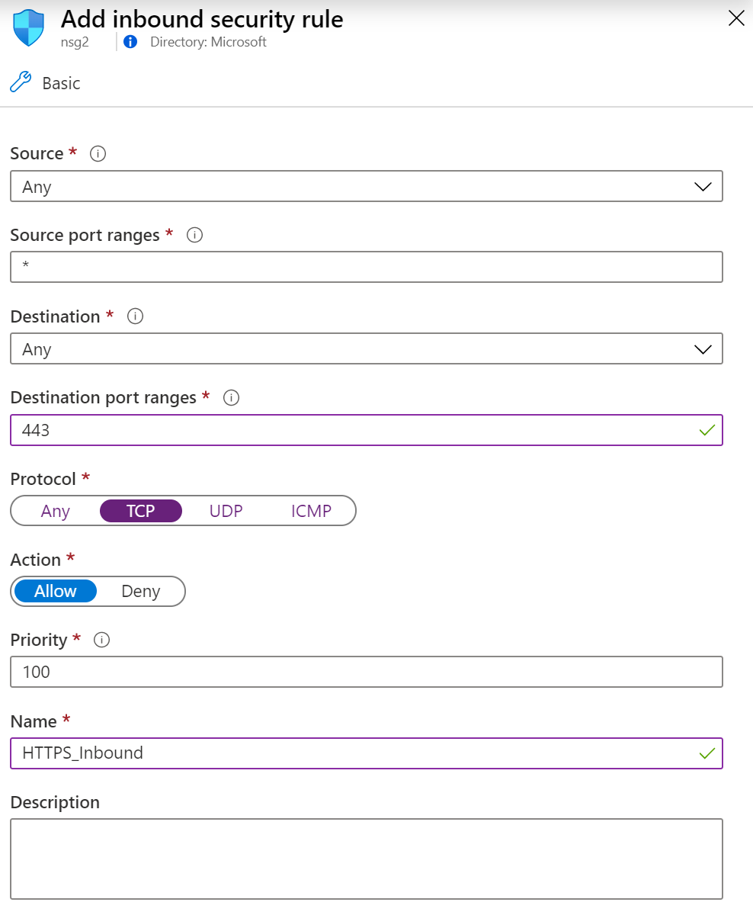
Creating NSG Rules
Select from a large variety of services
Service - The destination protocol and port range for this rule
Port ranges – Single port or multiple ports
Priority - The lower the number, the higher the priority
Notes:
Creación de reglas en NSG
Puedes añadir fácilmente reglas de entrada (inbound) y salida (outbound) desde el portal de Azure.
Hay dos modos para hacerlo:
Básico (Basic): configuración rápida con opciones comunes.
Avanzado (Advanced): te permite elegir entre una gran variedad de servicios predefinidos, como HTTPS, RDP, FTP, DNS, etc.
🔸 Campos que debes configurar en la regla
✅ Service (Servicio):
Puedes elegir un servicio predefinido, como HTTPS, SSH, etc.
Al seleccionarlo, Azure completa automáticamente el rango de puertos necesario para ese servicio.
Si quieres definir tu propio puerto, selecciona "Custom" (personalizado).
✅ Port ranges (Rangos de puertos):
Cuando usas la opción personalizada, puedes escribir:
Un único puerto: 80
Un rango: 1024-65535
Una lista separada por comas: 22,80,443,1000-2000
Un asterisco * para todos los puertos
👉 Esta opción define en qué puertos se permite o bloquea el tráfico según la regla.
✅ Priority (Prioridad):
Las reglas se procesan por orden de prioridad, y cuanto menor el número, mayor la prioridad.
Puedes usar números como: 100, 200, 300…
Esto deja espacio para añadir nuevas reglas en el futuro sin tener que editar las existentes.
📌 Valor permitido: entre 100 y 4096, y debe ser único dentro del NSG.
✔️ Recomendación:
Deja espacios entre las prioridades (por ejemplo, usa 100, luego 200, etc.), para facilitar futuras modificaciones sin conflictos.

Slide 22
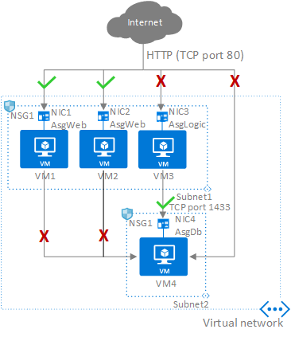
Application Security Groups
Provides for the grouping of servers with similar port filtering requirements, and group together servers with similar functions, such as web servers.
Allows you to reuse your security policy at scale without manual maintenance of explicit IP addresses.
Handles the complexity of explicit IP addresses and multiple rule sets, allowing you to focus on your business logic.
Notes:
Application Security Groups (ASG)
Los ASG permiten agrupar interfaces de red (NICs) de máquinas virtuales con necesidades similares de filtrado de puertos, por ejemplo:
Agrupar todos los servidores web
Agrupar los servidores de base de datos
Agrupar la lógica de negocio
✅ Ventajas de usar ASG
Te permite reutilizar políticas de seguridad sin tener que escribir o mantener listas de IPs manualmente.
Simplifica la gestión de reglas en los NSG, ya que en lugar de especificar IPs como destino u origen, usas grupos (ASG).
Te permite enfocarte en la lógica de negocio, no en detalles técnicos como direcciones IP concretas.
🧠 Ejemplo explicado
NIC1 y NIC2 pertenecen al grupo AsgWeb (servidores web)
NIC3 pertenece al grupo AsgLogic (lógica de negocio)
NIC4 pertenece al grupo AsgDb (base de datos)
Un NSG1 está asociado a la subred y contiene reglas como:
ReglaExplicaciónAllow-HTTP-Inbound-InternetPermite tráfico HTTP desde Internet a los recursos designados (p.ej., AsgWeb)Deny-Database-AllDeniega todo el tráfico hacia el grupo de base de datosAllow-Database-BusinessLogicPermite el tráfico desde AsgLogic hacia AsgDb
Solo se aplican reglas que involucren ASG a las NIC que pertenezcan a esos ASG. Si una NIC no está en el grupo, la regla no se le aplica.
🔸 Limitaciones de los ASG
🔢 Número limitado de ASG por suscripción (consulta la documentación de Azure para el límite actualizado).
⚠️ Solo puedes usar un único ASG como origen y uno como destino por regla. ❌ No puedes usar varios ASG al mismo tiempo como origen o destino en una misma regla.
🌐 Todos los recursos (NICs) asignados a un ASG deben estar en la misma red virtual (VNet). Ejemplo:
Si la primera NIC que se añade a AsgWeb está en VNet1, todas las demás también deben estar en VNet1.
🚫 Si una regla usa un ASG como origen y otro como destino, ambos ASG deben estar en la misma VNet. ❌ No puedes crear una regla entre AsgLogic (en VNet1) y AsgDb (en VNet2).
✔️ Conclusión práctica
Los ASG son ideales para organizar reglas por roles o funciones (web, lógica, base de datos), especialmente en entornos con muchas VMs. Te ayudan a mantener tus NSG más limpios, escalables y fáciles de gestionar.

Slide 23
Demonstration – Network Security Rules
Access the NSGs blade
Add a new NSG
Explore inbound and outbound rules
Notes:
✔ Always consider having students walk-through the demonstrations themselves. Also, consider the overlap with the formal labs and your best use of time.

Slide 24
Lesson 04: Azure Firewall
Notes:
Pick the lab(s) most appropriate for your audience.

Slide 25
Azure Firewall Overview
Azure Firewall
Implementing Firewalls
Firewall Rules
Notes:
Lesson overview

Slide 26
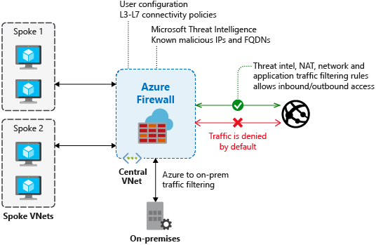
Azure Firewall
Stateful firewall as a service
Built-in high availability with unrestricted cloud scalability
Create, enforce, and log application and network connectivity policies
Threat intelligence-based filtering
Fully integrated with Azure Monitor for logging and analytics
Support for hybrid connectivity through deployment behind VPN and ExpressRoute Gateways
Notes:
Azure Firewall: seguridad gestionada para redes en la nube
Azure Firewall es un servicio de seguridad de red gestionado y basado en la nube, que protege los recursos de tu red virtual de Azure.
Es un firewall como servicio (FaaS), completamente con estado (stateful), lo que significa que recuerda las conexiones establecidas y distingue entre tráfico legítimo y sospechoso.
✨ Ventajas clave:
Alta disponibilidad integrada
Escalado automático en la nube
Políticas centralizadas para varias suscripciones/redes
IP pública estática para identificar fácilmente el tráfico saliente
Integración total con Azure Monitor para registro y análisis
🔸 Principales funcionalidades de Azure Firewall
FuncionalidadDescripción✅ Alta disponibilidad integradaNo necesitas configurar balanceadores de carga. Ya viene preparado para alta disponibilidad.🌍 Zonas de disponibilidadPuedes desplegarlo en varias zonas de disponibilidad para más resiliencia.📈 Escalabilidad sin restriccionesEscala automáticamente para adaptarse al volumen de tráfico. No necesitas prever el pico.🌐 Filtrado por FQDNPuedes limitar el tráfico HTTP/HTTPS o hacia Azure SQL a nombres de dominio completos (FQDN), incluyendo comodines (*.microsoft.com).🔒 Filtrado de tráfico de redCrea reglas de "permitir" o "denegar" basadas en IP de origen/destino, puerto y protocolo. Como es stateful, sabe qué conexiones son legítimas.🧠 Inteligencia contra amenazasPuedes activar el filtrado con base en inteligencia de amenazas de Microsoft. Bloquea IPs o dominios maliciosos conocidos.🌐 Varias IP públicasPuedes asociar hasta 100 direcciones IP públicas al firewall, lo que te da más flexibilidad para gestionar tráfico saliente.
✅ Resumen práctico
Azure Firewall es ideal cuando necesitas:
Seguridad centralizada y profesional en una red virtual compleja.
Reglas consistentes entre múltiples suscripciones.
Evitar soluciones propias de firewall con máquinas virtuales.
Seguridad avanzada con análisis, escalabilidad y reglas por dominios.

Slide 27
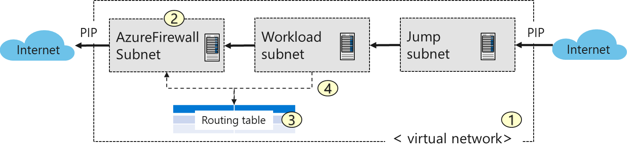
Implementing Firewalls
Create the network infrastructure.
Deploy the firewall.
Create a default route.
Configure rules.
✔️ In production deployments, a Hub and Spoke model is recommended.
Notes:
Implementación de Azure Firewall: ejemplo básico
Supongamos que quieres proteger un servidor mediante Azure Firewall para controlar el tráfico de red entrante y saliente.
✅ Pasos para implementarlo:
1. Crear la infraestructura de red
Crea una red virtual (VNet) con tres subredes:
Subred para el firewall
Subred para el servidor de carga de trabajo
(Opcional) Subred para otros recursos o gestión
2. Desplegar el firewall
Despliega Azure Firewall dentro de la red virtual.
Colócalo en su propia subred dedicada, por ejemplo: AzureFirewallSubnet
Se le asignan:
Una IP pública (para tráfico externo)
Una IP privada (para enrutar tráfico interno)
3. Crear una ruta predeterminada
Crea una tabla de enrutamiento personalizada (Route Table).
Agrega una ruta que redirija todo el tráfico saliente desde la subred de tu servidor hacia la IP privada del firewall.
Ejemplo de ruta:
Dirección destino: 0.0.0.0/0
Next hop: IP privada del Azure Firewall
Asocia esta tabla a la subred del servidor.
👉 Con esto, todo el tráfico del servidor saldrá siempre a través del firewall, donde podrás aplicar reglas.
4. Configurar una regla de aplicación
Crea una Application Rule en el firewall.
Por ejemplo, permitir solo el acceso a www.microsoft.com por HTTPS.
👉 Esto te permite controlar a qué dominios puede acceder tu servidor (útil para restringir tráfico malicioso o no deseado).
🔸 En entornos reales: modelo Hub & Spoke
Para despliegues en producción, Microsoft recomienda el modelo Hub & Spoke:
Hub (Centro)Spoke (Satélites)Contiene el firewall y servicios comunesContienen los servidores de trabajo, en VNets separadasTiene su propia red virtualSe conectan al Hub mediante VNet PeeringControl centralizado de seguridadAislamiento por entorno o departamento

Slide 28
Firewall Rules
NAT rules. Configure DNAT rules to allow incoming connections
Network rules. Configure rules that contain source addresses, protocols, destination ports, and destination addresses
Application rules. Configure fully qualified domain names (FQDNs) that can be accessed from a subnet
Notes:
Reglas en Azure Firewall
Por defecto, Azure Firewall bloquea todo el tráfico, a menos que lo permitas explícitamente.
Hay tres tipos de reglas que puedes configurar:
🔸 1. Reglas NAT (DNAT – Destination Network Address Translation)
Permiten publicar servicios internos hacia Internet, traduciendo la IP pública del firewall a una IP privada de tu red.
🧠 Útiles para exponer servicios como:
SSH
RDP
Aplicaciones no HTTP/S
🔧 Parámetros de configuración:
Name: Nombre de la regla
Protocol: TCP o UDP
Source Address: Origen del tráfico (puede ser * para todo Internet)
Destination Address: IP pública del firewall
Destination Ports: Puertos que escucha el firewall (ej. 22, 3389)
Translated Address: IP privada del recurso interno (ej. la VM)
Translated Port: Puerto al que se redirige internamente
⚠️ Recuerda: una regla NAT debe ir acompañada de una regla de red (network rule) que permita el tráfico.
🔸 2. Reglas de Red (Network Rules)
Se usan para permitir tráfico no HTTP/S dentro o fuera de la red virtual.
🧠 Ejemplos típicos:
Comunicación entre subredes
Acceso a puertos específicos
Ping (ICMP), FTP, RDP, SSH, etc.
🔧 Parámetros de configuración:
Name: Nombre de la regla
Protocol: TCP, UDP, ICMP o Any
Source Address: IP o rango CIDR de origen
Destination Address: IP o rango CIDR de destino
Destination Port: Puerto al que se quiere acceder
🔸 3. Reglas de Aplicación (Application Rules)
Permiten controlar el acceso a dominios web (FQDN) desde una subred.
🧠 Útiles para:
Permitir solo acceso a ciertas webs (como www.microsoft.com)
Filtrar salidas de tráfico HTTP/HTTPS
Controlar el acceso a servicios como Windows Update o Azure Backup
🔧 Parámetros de configuración:
Name: Nombre de la regla
Source Address: IP o rango de origen
Protocol:Port: HTTP o HTTPS + puerto (normalmente 80 o 443)
Target FQDN: Dominio (como *.contoso.com)
FQDN Tags (opcional): etiquetas predefinidas para servicios conocidos de Microsoft, como:
Windows Update
Azure App Services
Azure Backup
🔽 Orden de procesamiento de reglas
Cuando Azure Firewall evalúa un paquete, sigue este orden:
🔹 Reglas de red
🔸 Reglas de aplicación
⚠️ Las reglas son terminantes: en cuanto encuentra una que permita el tráfico, no evalúa más.

Slide 29
Lesson 05: Azure DNS

Slide 30
Azure DNS Overview
Domains and Custom Domains
Verifying Custom Domain Names
Azure DNS Zones
DNS Delegation
DNS Record Sets
DNS for Private Domains
Private Zones Scenarios
Demonstration – DNS Name Resolution
Notes:
Lesson overview

Slide 31
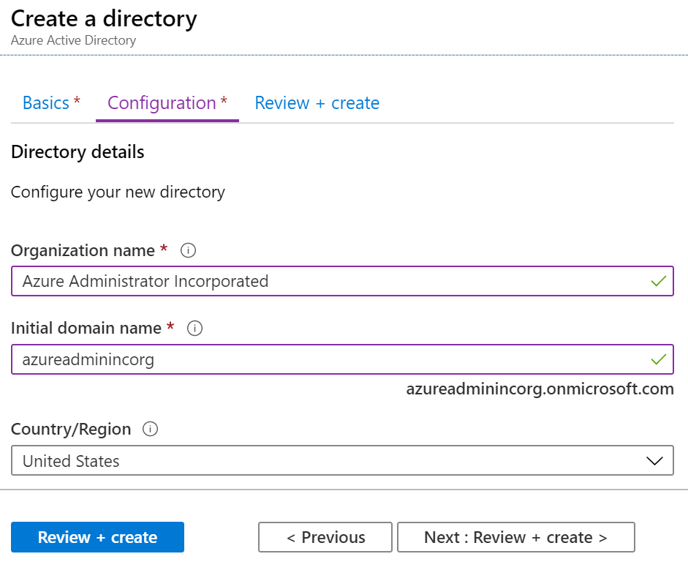
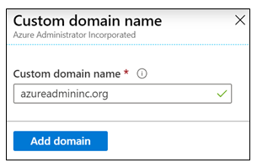
Domains and Custom Domains
When you create an Azure subscription an Azure AD domain is created for you
The domain has initial domain name in the form domainname.onmicrosoft.com
You can customize/change the name
After the custom name is added it must be verified (next topic)
Notes:
Azure DNS: Dominios y Dominios Personalizados
✅ Dominio inicial por defecto
Cuando creas una suscripción en Azure, automáticamente se crea también un dominio de Azure Active Directory (Azure AD) con un nombre inicial en el siguiente formato:
CopiarEditar
nombredominio.onmicrosoft.com
Este dominio:
Es totalmente funcional.
Se utiliza como punto de partida (arranque) para configurar usuarios y servicios.
No se puede cambiar ni eliminar, pero sí puedes añadir un dominio más "limpio" y fácil de usar.
✨ Dominio personalizado
Puedes añadir cualquier dominio enrutable (real y controlado por ti) a tu directorio de Azure AD.
✅ Ventajas:
Permite que los usuarios inicien sesión con un dominio conocido (por ejemplo: usuario@contosogold.com en vez de usuario@contosogold.onmicrosoft.com)
Mejora la experiencia de usuario, ya que usas tu dominio corporativo.
📝 Información práctica sobre dominios en Azure
Punto claveExplicación🔐 Solo un administrador global puede gestionar dominios en Azure ADNormalmente, es quien creó la suscripción🌍 Los nombres de dominio en Azure AD son únicos a nivel globalSi un dominio ya está verificado en otro directorio de Azure, no podrás usarlo en otro✔️ Para usar un dominio personalizado, primero debes añadirlo y verificarloSe hace añadiendo un registro DNS en el proveedor del dominio
📌 Ejemplo práctico
Supón que tu dominio inicial es:
CopiarEditar
contosogold.onmicrosoft.com
Puedes añadir y verificar el dominio:
CopiarEditar
contosogold.com
Y después tus usuarios podrán iniciar sesión con nombre@contosogold.com, lo que da una imagen profesional y facilita el acceso.

Slide 32
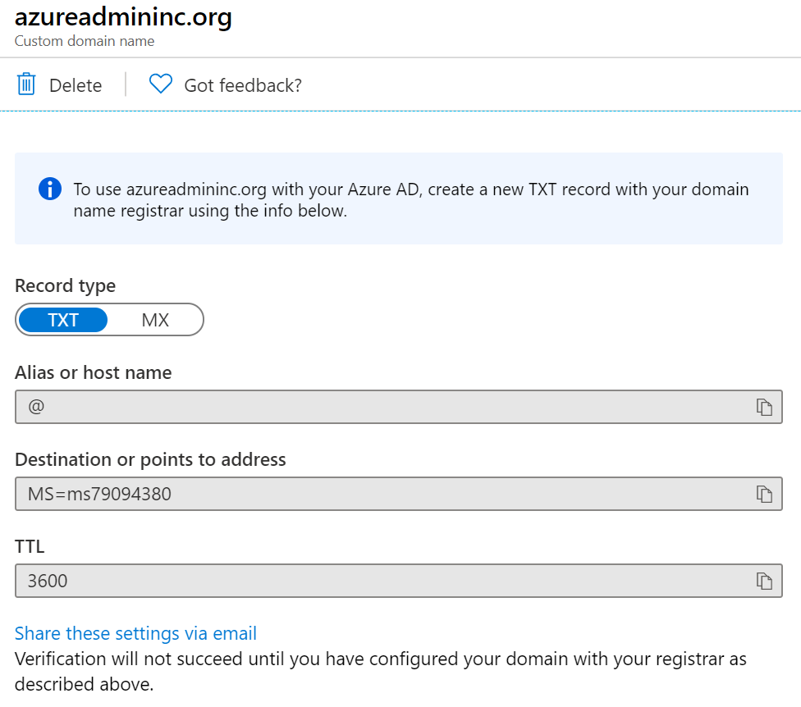
Verify the Custom Domain Name
Verification demonstrates ownership of the domain name
Add a DNS record (MX or TXT) that is provided by Azure into your company’s DNS zone
Azure will query the DNS domain for the presence of the record
This could take several minutes or several hours
Notes:
Verificación de dominios personalizados en Azure AD
Cuando un administrador añade un dominio personalizado a un directorio de Azure AD, ese dominio entra primero en estado:
❌ No verificado
⚠️ Mientras no esté verificado:
No puedes usarlo para cuentas de usuario, grupos u otros recursos en Azure AD.
Ningún otro directorio de Azure AD podrá usar ese mismo dominio.
🔸 ¿Por qué es necesaria la verificación?
Esto garantiza que solo la organización propietaria de ese dominio pueda usarlo en Azure AD.
✅ ¿Cómo se verifica el dominio?
Añades el dominio en el portal de Azure AD, por ejemplo: contosogold.com.
Azure te genera un registro DNS que debes añadir en la configuración del dominio de tu proveedor (GoDaddy, IONOS, Namecheap, etc.).
Puedes elegir entre:
Registro TXT Ejemplo:
makefile
CopiarEditar
Nombre: @ Tipo: TXT Valor: MS=ms12345678
Registro MX (menos común para verificación, más usado en servicios de correo)
Vas a la zona DNS de tu dominio (en el proveedor donde lo registraste) y creas ese registro.
Azure consultará automáticamente el DNS del dominio hasta encontrar ese registro.
⏳ El proceso de verificación puede tardar desde unos minutos hasta varias horas, dependiendo de la propagación DNS.
Cuando Azure encuentra el registro, marca el dominio como verificado, y ya puedes usarlo.
✔️ Resumen visual
PasoAcción1Añadir dominio personalizado en Azure AD2Obtener registro TXT o MX generado por Azure3Añadir el registro en la zona DNS de tu dominio4Esperar a que Azure lo detecte (propagación DNS)5Dominio pasa a estado "verificado" y puedes empezar a usarlo

Slide 33
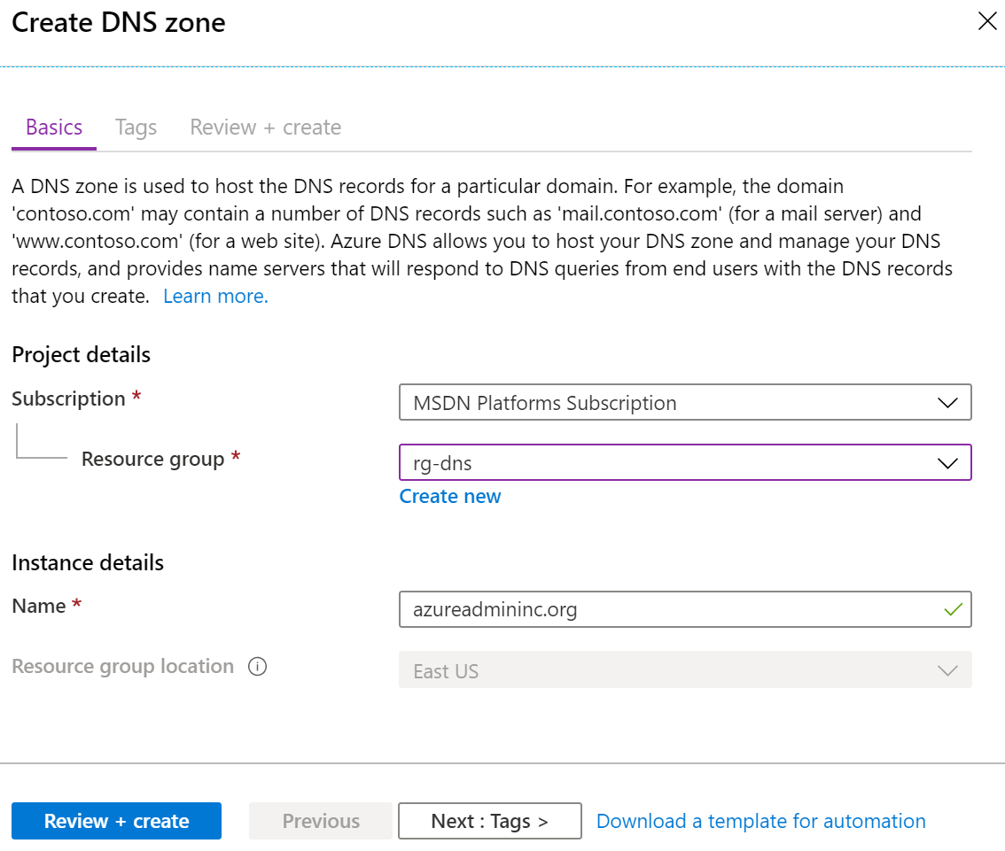
Azure DNS Zones
A DNS zone hosts the DNS records for a domain
The name of the zone must be unique within the resource group
Where multiple zones share the same name, each instance is assigned different name server addresses
Only one set of addresses can be configured with the domain name registrar
Notes:
Zonas DNS en Azure (Azure DNS Zones)
Azure DNS es un servicio fiable y seguro que te permite gestionar y resolver nombres de dominio en una red virtual sin necesidad de una solución DNS personalizada.
✅ ¿Qué es una zona DNS?
Una zona DNS es el contenedor donde se almacenan los registros DNS de un dominio.
➡️ Para alojar tu dominio en Azure DNS, debes:
Crear una zona DNS con el nombre del dominio (por ejemplo, contosogold.com)
Crear dentro de ella los registros DNS necesarios (A, CNAME, MX, TXT, etc.)
🔧 Desde el portal de Azure puedes:
Añadir fácilmente una zona DNS
Ver detalles como:
Nombre del dominio
Número de registros DNS
Grupo de recursos
Ubicación (siempre es global en Azure DNS)
Suscripción
Servidores de nombres (name servers)
🔸 Consideraciones importantes
🔍 Concepto💡 Explicación✅ El nombre de la zona debe ser único dentro del grupo de recursosNo puedes repetirlo en el mismo grupo🔄 Puedes usar el mismo nombre de zona en distintos grupos de recursos o suscripcionesPero cada instancia tendrá servidores de nombres diferentes⚠️ Solo puedes configurar un conjunto de servidores de nombres en tu registrador de dominioEs decir, aunque crees varias zonas con el mismo nombre, solo una es efectiva🚫 No necesitas ser dueño del dominio para crear la zona DNS en AzurePero sí necesitas ser el propietario para configurarla en tu proveedor DNS
📌 Ejemplo práctico
Supón que registraste contosogold.com en un proveedor como IONOS o GoDaddy.
En Azure, creas la zona DNS contosogold.com
Azure te da 4 servidores de nombres, como:
pgsql
CopiarEditar
ns1-01.azure-dns.com ns2-01.azure-dns.net ns3-01.azure-dns.org ns4-01.azure-dns.info
Vas al portal de tu registrador y apuntas el dominio a esos servidores de nombres
A partir de ahí, puedes gestionar todos los registros DNS directamente desde Azure

Slide 34
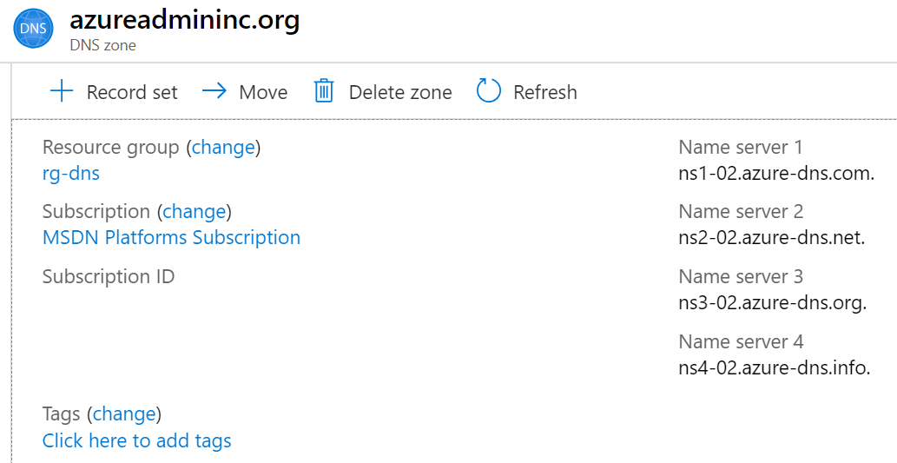
DNS Delegation
When delegating a domain to Azure DNS, you must use the name server names provided by Azure DNS – use all four
Once the DNS zone is created, update the parent registrar
For child zones, register the NS records in the parent domain
Notes:
Delegación de dominio en Azure DNS
Delegar tu dominio a Azure DNS significa que vas a dejar que Azure gestione todos los registros DNS de ese dominio.
✅ ¿Cómo se hace?
Cuando creas una zona DNS en Azure (por ejemplo: contoso.net), Azure te asigna cuatro servidores de nombres (NS) de forma automática. Ejemplo:
pgsql
CopiarEditar
ns1-01.azure-dns.com ns2-01.azure-dns.net ns3-01.azure-dns.org ns4-01.azure-dns.info
Estos servidores se crean como registros autoritativos NS dentro de tu zona.
Para delegar el dominio completo a Azure DNS, debes ir al registrador de tu dominio (IONOS, GoDaddy, etc.) y:
Editar los registros NS
Reemplazar los que hay por los 4 que te da Azure
🔒 Importante: Debes usar los 4 servidores de nombres exactos que proporciona Azure, independientemente del nombre de tu dominio.
🧭 Delegación de subdominios (Child Domains)
También puedes crear y delegar subdominios (zonas hijas) dentro de Azure DNS.
🔄 Ejemplo:
Tienes en Azure DNS la zona contoso.com
Quieres crear una zona separada para partners.contoso.com
🔧 ¿Qué debes hacer?
Crear una nueva zona DNS en Azure con el nombre partners.contoso.com.
Azure te asigna nuevos NS para esta zona.
En la zona padre contoso.com (también en Azure), debes crear un registro NS llamado partners que apunte a esos servidores de nombres.
📌 Esto es lo mismo que harías en un registrador, pero en este caso, el padre y el hijo están dentro de Azure.
✔️ Nota: La zona padre y la zona hija pueden estar en el mismo o en diferentes grupos de recursos.
✔️ El nombre del conjunto de registros NS en la zona padre debe coincidir con el subdominio (en este caso partners).

Slide 35
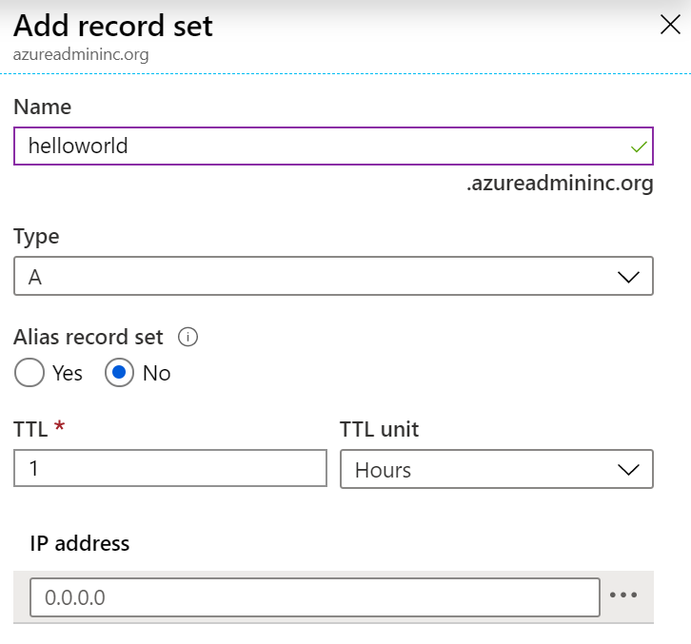
DNS Record Sets
A record set is a collection of records in a zone that have the same name and are the same type
You can add up to 20 records to any record set
A record set cannot contain two identical records
Changing the drop-down Type, changes the information required
Notes:
Conjuntos de registros DNS (DNS Record Sets)
✅ ¿Qué es un record set?
Un conjunto de registros (record set) es un grupo de registros DNS dentro de una zona que:
Tienen el mismo nombre
Son del mismo tipo
📌 Por ejemplo:
Un conjunto de registros tipo A llamado www puede tener varias direcciones IP (hasta 20).
Todos ellos forman un único record set.
🔄 Diferencia entre record y record set
ElementoDescripciónRegistro DNSUna única entrada (ej. www.contoso.com → 13.92.1.2)Record SetGrupo de registros con el mismo nombre y tipo
🔸 Características clave de los record sets en Azure
Puedes añadir hasta 20 registros por record set.
❌ No se permite repetir exactamente el mismo registro dentro del set.
✅ Se pueden crear record sets vacíos (sin registros), pero no aparecen en los servidores DNS de Azure.
🔁 Los record sets CNAME solo pueden tener un único registro (por estándar DNS).
🧾 Ejemplo de un record set tipo A:
Nombre: www
Tipo: A
TTL: 3600 (1 hora)
Registros:
13.92.1.2
13.92.1.3
👉 Todo esto es un único record set con dos registros A para www.contoso.com.
⏱️ TTL (Time to Live)
El TTL es el tiempo (en segundos) que los clientes (como navegadores o servidores DNS) almacenan en caché el registro antes de volver a consultarlo.
Cuanto menor el TTL, más frecuente será la actualización.
Ejemplo común: 3600 segundos (1 hora)
✔️ ¿Qué cambia en Azure según el tipo de registro?
Cuando añades un nuevo record set en Azure, el formulario cambia automáticamente según el tipo que elijas:
Tipo de registroQué necesitas indicarADirección IP y TTLCNAMENombre de dominio al que se apunta (solo 1)MX, TXT, NSCampos específicos según estándar DNS
¿Quieres que te prepare una tabla editable para definir tus registros por tipo (A, CNAME, MX, etc.) o una guía práctica para crear registros A y CNAME desde el portal?

Slide 36
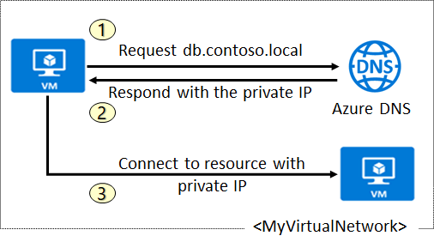
DNS for Private Domains
Use your own custom domain names
Provides name resolution for VMs within a VNet and between VNets
Automatic hostname record management
Removes the need for custom DNS solutions
Use all common DNS records types
Available in all Azure regions
Notes:
DNS para Dominios Privados en Azure
🧾 ¿Qué es una zona DNS privada?
Las zonas DNS privadas te permiten usar nombres de dominio personalizados (por ejemplo: miempresa.local) dentro de redes virtuales de Azure, en lugar de los nombres que Azure asigna por defecto.
Con esto puedes:
Usar nombres que se adapten a tu arquitectura o necesidades corporativas
Resolver nombres entre máquinas virtuales dentro de una misma red virtual
E incluso entre redes virtuales distintas (usando VNet Peering)
✅ Ventajas de Azure DNS con dominios privados
VentajaDescripción🧹 Elimina la necesidad de soluciones DNS personalizadasAntes, muchas empresas montaban servidores DNS propios. Ahora puedes usar la infraestructura nativa de Azure.📄 Soporte para todos los tipos comunes de registros DNSA, AAAA, CNAME, MX, PTR, SOA, SRV y TXT🔄 Gestión automática de nombres de hostAzure crea automáticamente registros de nombre para las VMs que se conectan a la zona DNS privada🔗 Resolución entre redes virtualesLas zonas privadas pueden compartirse entre redes virtuales para facilitar descubrimiento de servicios y comunicación🧭 Herramientas familiaresPuedes usar PowerShell, ARM templates, Azure CLI o REST API🌍 Split-Horizon DNSPuedes usar el mismo nombre de dominio para una zona pública y una privada, y que respondan diferente según el origen🌐 Disponible en todas las regiones de AzureSin restricciones geográficas para esta funcionalidad
🌐 ¿Qué es Split-Horizon DNS?
Es una técnica que permite que el mismo dominio (por ejemplo, app.miempresa.com) tenga:
Una respuesta interna (privada) diferente a
Una respuesta externa (pública)
🧠 Ejemplo típico:
Desde dentro de la red virtual, app.miempresa.com apunta a una IP privada
Desde Internet, app.miempresa.com apunta a una IP pública
🔍 Notas importantes sobre el funcionamiento
Cuando una VM se registra en una zona privada de Azure DNS:
Sus registros no son visibles desde PowerShell o CLI
Pero sí funcionan correctamente (se resuelven internamente)
🛠️ Caso práctico:
Creas una zona DNS privada: interno.miempresa.com
La asocias a una red virtual
Todas las VMs conectadas a esa VNet pueden resolver nombres como:
CopiarEditar
app1.interno.miempresa.com → 10.0.0.4 db1.interno.miempresa.com → 10.0.0.5
Esto simplifica la gestión de nombres en entornos corporativos y permite mayor control.

Slide 37
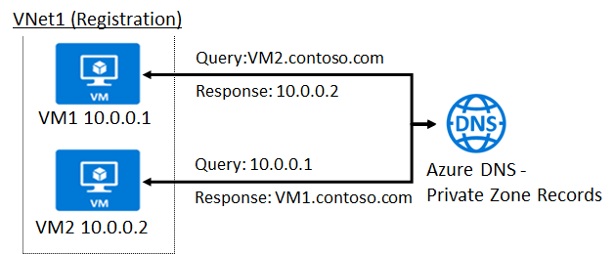
Private Zone Scenarios
VNet2
Resolution
DNS resolution in VNet1 is private and not accessible from the Internet
DNS queries across the virtual networks are resolved
Reverse DNS queries are scoped to the same virtual network
Notes:
Escenario 1: Resolución de nombres limitada a una sola red virtual
🎯 Objetivo:
Tienes una red virtual (VNET1) en Azure con varias máquinas virtuales (VMs).
Quieres que estas VMs se resuelvan por nombres de dominio personalizados (DNS) dentro de la red.
Esta resolución debe ser privada, es decir, no accesible desde Internet.
Además, necesitas que Azure registre automáticamente las VMs en la zona DNS sin intervención manual.
🧱 Configuración del escenario
Red virtual: VNET1
Máquinas virtuales: VM1 y VM2
Ambas con IPs privadas (ej. 10.0.0.1 y 10.0.0.2)
Creas una zona DNS privada llamada contoso.com
Vinculas VNET1 como una "Registration virtual network"
🔧 ¿Qué ocurre automáticamente?
Azure registra automáticamente las VMs en la zona DNS:
Se crean registros A:
CopiarEditar
VM1.contoso.com → 10.0.0.1 VM2.contoso.com → 10.0.0.2
Desde VM1, si haces una consulta DNS como:
nginx
CopiarEditar
nslookup VM2.contoso.com
obtendrás la IP privada de VM2.
También funciona la resolución inversa (PTR):
Si VM2 consulta la IP 10.0.0.1, obtendrá:
CopiarEditar
VM1.contoso.com
✅ Beneficios clave del escenario:
VentajaDescripción🔒 Privacidad totalLa resolución DNS solo funciona dentro de la VNET, no es visible desde fuera🔁 Registro automáticoNo necesitas crear registros manualmente, Azure lo hace por ti🔄 Resolución directa e inversaPuedes resolver tanto nombres → IP como IP → nombres

Slide 38
Demonstration – DNS Name Resolution
Create a DNS zone
Add a DNS record set
Use PowerShell to view DNS information
View your name servers
Test the resolution
Explore DNS metrics
Notes:
✔ Always consider having students walk-through the demonstrations themselves. Also, consider the overlap with the formal labs and your best use of time.

Slide 39
Lesson 06: Module 04 Lab and Review

Slide 40
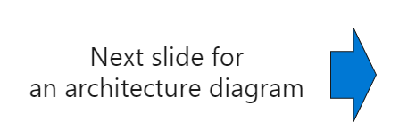
Lab 04 - Implement Virtual Networking
Lab scenario
You plan to create a virtual network in Azure that will host a couple of Azure virtual machines. You will deploy them into different subnets of the virtual network. You also want to ensure that their private and public IP addresses will not change over time. To comply with Contoso security requirements, you need to protect public endpoints of Azure virtual machines accessible from Internet. Finally, you need to implement DNS name resolution for Azure virtual machines both within the virtual network and from Internet.
Objectives
Task 1: Create and configure a virtual network
Task 2: Deploy virtual machines into the virtual network
Task 3: Configure private and public IP addresses of Azure VMs
Task 4: Configure network security groups
Task 5: Configure Azure DNS for internal name resolution
Task 6: Configure Azure DNS for external name resolution

Slide 41
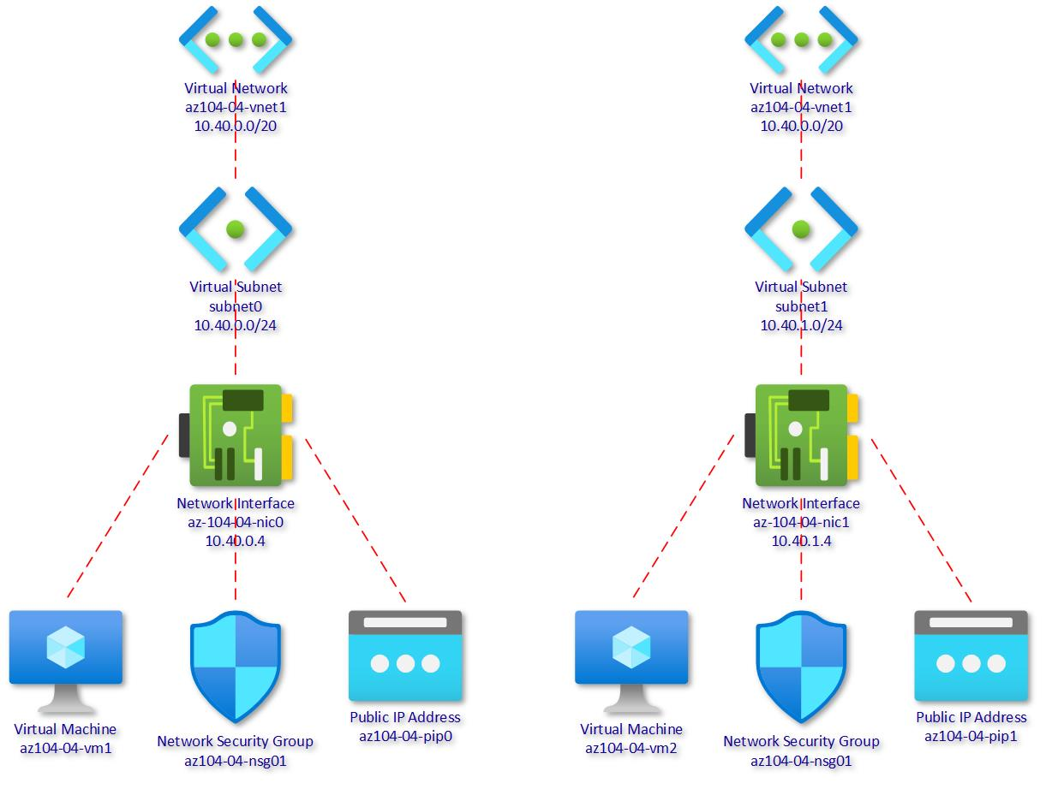
Lab 04 – Architecture Diagram

Slide 42
Module Review
Module Review Questions
Microsoft Learn Modules (docs.microsoft.com/Learn)
Networking Fundamentals - Principals
Design an IP addressing schema for your Azure deployment
Secure and isolate access to Azure resources by using network security groups and service endpoints
Notes:
https://docs.microsoft.com/en-us/learn/modules

